Slide 1
МУЖСКИЕ СТРИЖКИ
Фасоны мужских стрижек

Slide 2
Цели и задачи
Цель урока: усвоение учащимися последовательности при выполнение мужских стрижек.
Задачи:
- Сформировать практические умения и навыки у учащихся по освоению приемов выполнения мужских стрижек;
- содействовать воспитанию самостоятельности, ответственности при выполнении задания;
- способствовать развитию памяти, творческого и логического мышления.

Slide 3
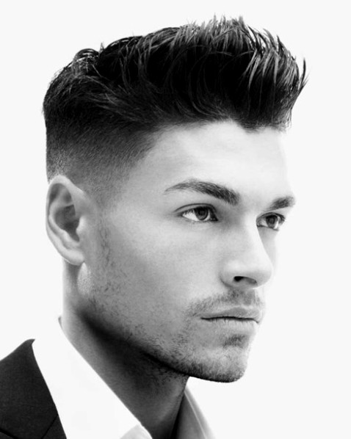
базовые мужские прически и стрижки
ПОЛУБОКС
Стрижка стала широко известна благодаря команде гребли из Йельского университета. Ее участники начали носить укороченные стрижки, чтобы длинные волосы не мешали грести во время соревнований. Когда у футболистов появились крепкие шлемы, они тоже начали стричься под полубокс, помогая популяризировать стрижку. Спортсмены вывели полубокс в массы, и сделали стрижку одной из любимейших у мужчин.

Slide 4
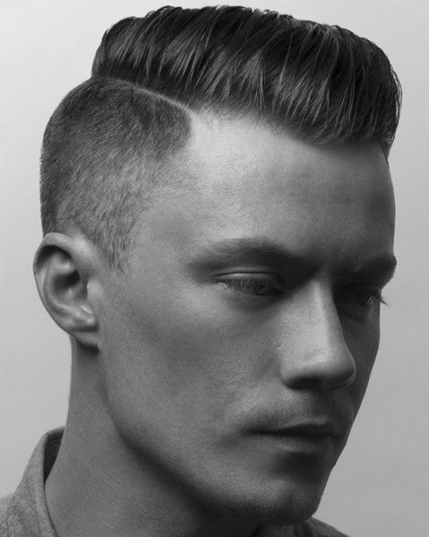
Эту мужскую стрижку можно по праву назвать одной из самых популярных. Она стала массово использоваться во время Второй мировой войны в войсках США. Такая стрижка заставляла всех новобранцев выглядеть одинаково, приучала к дисциплине и порядку, укрепляла командный дух. Привыкнув к боксу, солдаты с удовольствием носили его на гражданке. В целом, мужская стрижка “Бокс”похожа на полубокс, но волосы в боксе более короткие и граница окантовки находится выше затылка. Стрижка считается классической и всегда выглядит аккуратно.
БОКС

Slide 5
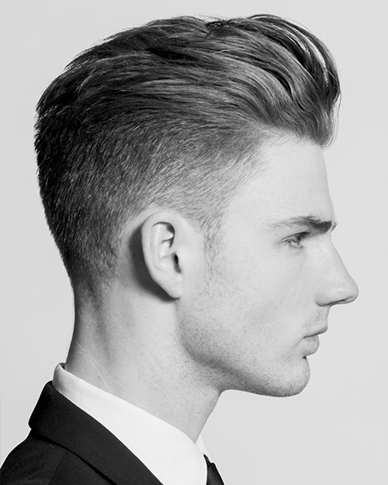
Канадка когда-то была «канаткой», и носили ее советские моряки. Мужскую стрижку отличала длинная челка на фоне общих коротких волос. Волосы окантовывались по краям. Морякам данная прическа напоминала канат, откуда и пошло название. А канадкой прическа стала после 1972 года, когда в СССР на матчи приехала канадская сборная по хоккею. Спортсмены-иностранцы носили почти ту же «канатку», но затылки стригли полукругом, а не прямо. Прическа полюбилась сначала советским хоккеистам, потом болельщикам, а дальше и всем советским мужчинам.
КАНАДКА

Slide 6
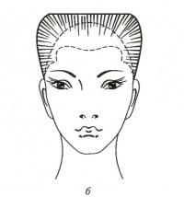
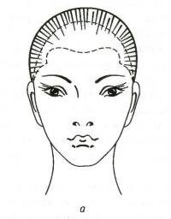
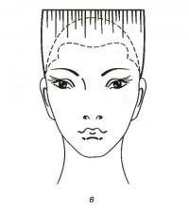
Стрижка "ежик", "бобрик", "каре"
Стрижки "ежик", "бобрик" и "каре" вошли в моду в конце XIX и начале XX веков во время возникновения коротких стрижек.

Slide 7
Стрижка "ежик" получила свое название оттого, что при ней волосы на голове торчат кругом, как у ежа; при стрижке "бобрик" на голове сверху образуется плоская площадка, делаются овальные бока; при стрижке "каре" (что означает квадрат) и площадка и бока плоские.

Slide 8
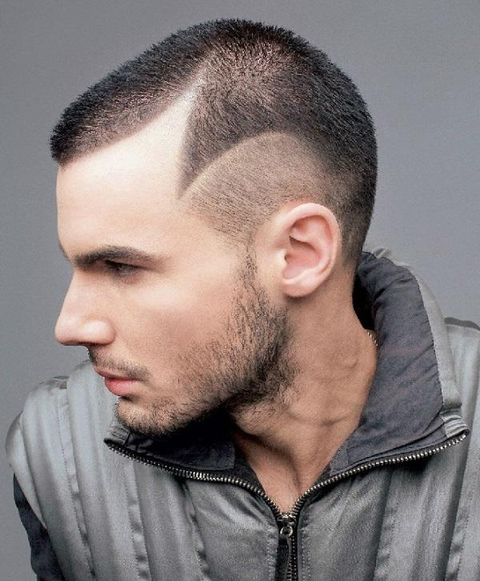
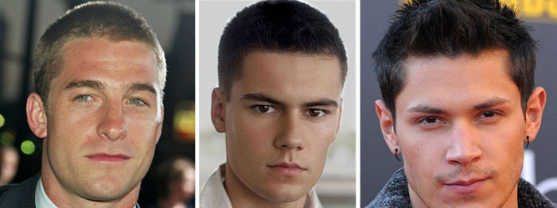
Ёжик

Slide 9

Бобрик

Slide 10
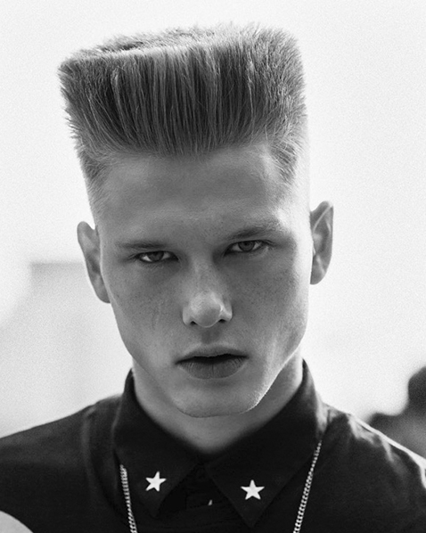
ПЛОЩАДКА

